Slide 1
ŠTEVILA DO 1000
POZDRAVLJENI, MOJI TRETJEŠOLCI.
DANES BOMO ZAČELI SPOZNAVATI ŠTEVILA DO 1000.

Slide 2
enica = 1 E
desetica = 1 D
1 D = 10 E
stotica =1 S
1 S = 10 D
1 S = 100 E

Slide 3
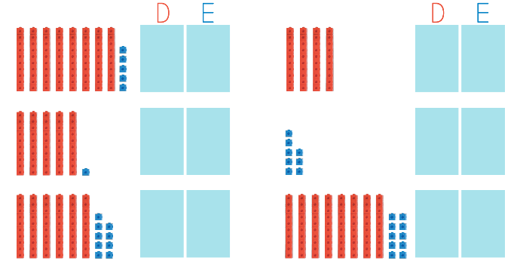
Ponovimo, kar že znamo.
8
5
4
0
5
1
8
6
9
9
0

Slide 4
D | E | D | E
5 | 3 | 2 | 6

Slide 5
Štejemo
1 S = 100 sto
2 S = 200 dvesto
3 S = 300 tristo
4 S = 400 štiristo
5 S = 500 petsto
6 S = 600 šeststo
7 S= 700 sedemsto
8 S = 800 osemsto
9 S = 900 devetsto
10 S = 1000 1 T = tisoč

Slide 6
Štej po 100 naprej: 100, 200, 300,……..1000
štej po 100 nazaj :
1000, 900,……..100
Nadaljuj zaporedje:
200, 400, …1000
100, 300,…
1000, 700, …
1000, 800, …

Slide 7
Reši naloge v DZ str. 36, 37

